Slide 1
Автономная некоммерческая организация
дошкольного образования – детский сад «Город Детства»
Региональная опорная площадка ГАУ ДПО СО ИРО по внедрению ФОП ДО
«Развитие предпосылок ценностно – смыслового восприятия и понимания мира природы и произведений искусства у детей дошкольного возраста»
Авторское пособие
Творческий блокнот «Секреты художника»
для детей старшего дошкольного возраста
Выступили:
Боговарова И.А.
старший воспитатель
Рыбачева М.В.
воспитатель
Кинель 2023

Slide 2
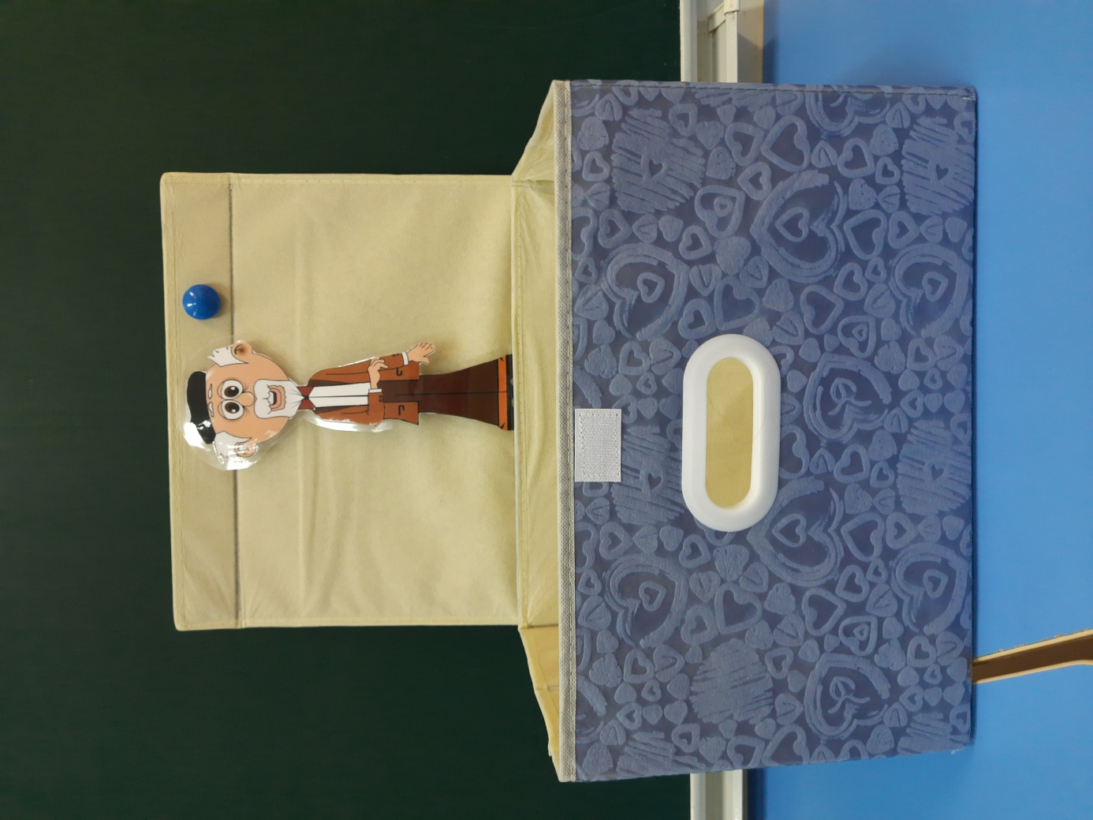
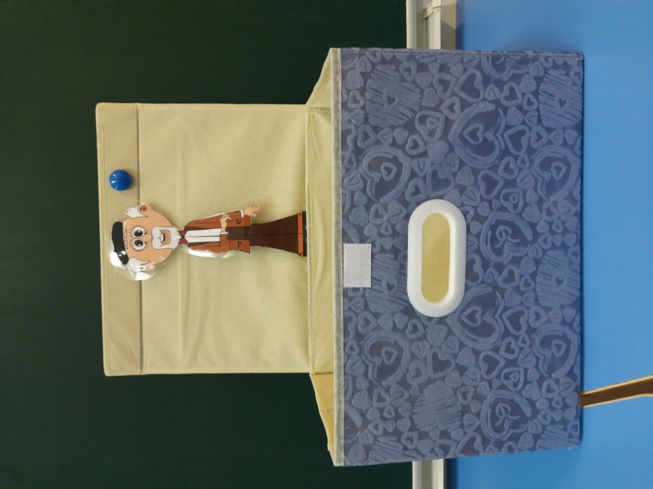
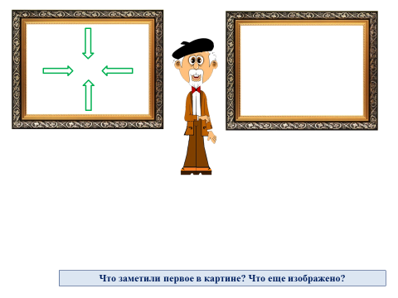
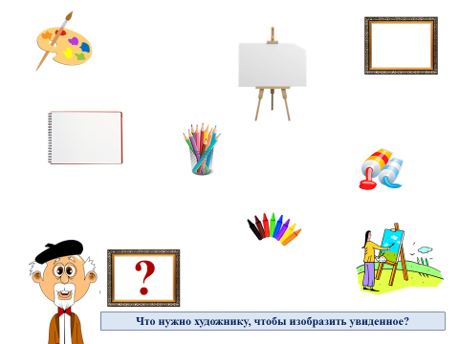
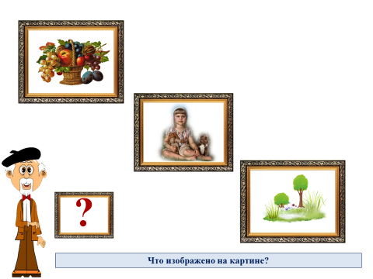
Актуальность
Цель
Активизировать деятельность дошкольников в процессе формирования начальных «искусствоведческих» и социокультурных представлений, эмоционально-эстетических способностей.

Slide 3
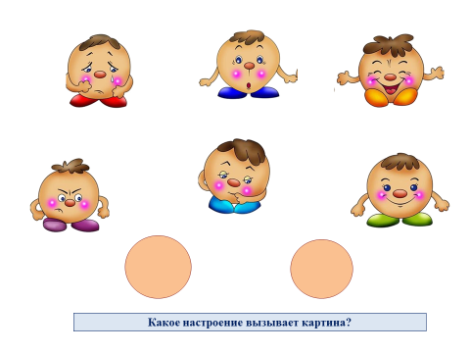
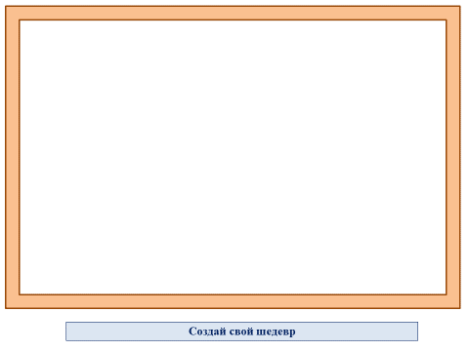
Структура пособия

Slide 4
Новизна
Акцент делается не на технике рисования, а на освоении выразительных возможностей элементов языка искусства и развития способности общения с произведением искусства, способности к постижению его замысла.
Используются приемы активизации исследовательского поведения и деятельности, развития аналитических способностей.
С целью обеспечения эмоционального переживания и развертывания процесса познания живописи используется мультипликационный персонаж– мистер Артикс – знаток живописи и владелец Галереи.

Slide 5
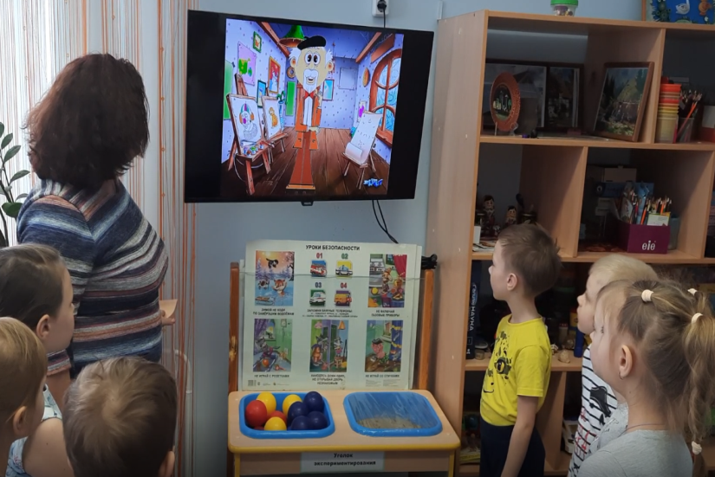
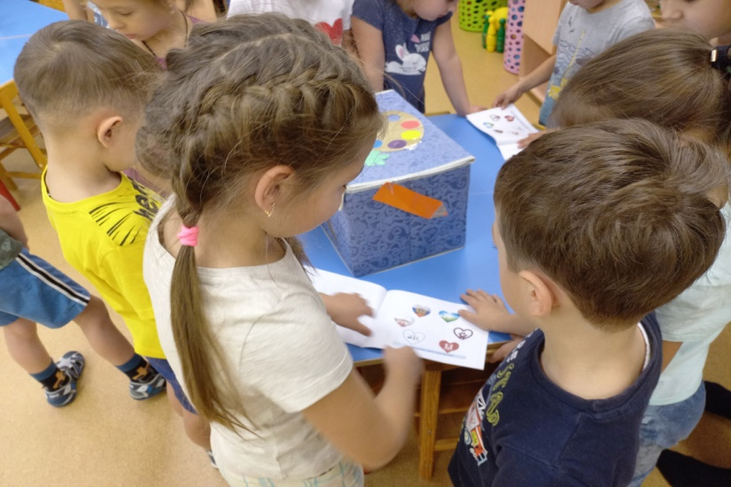
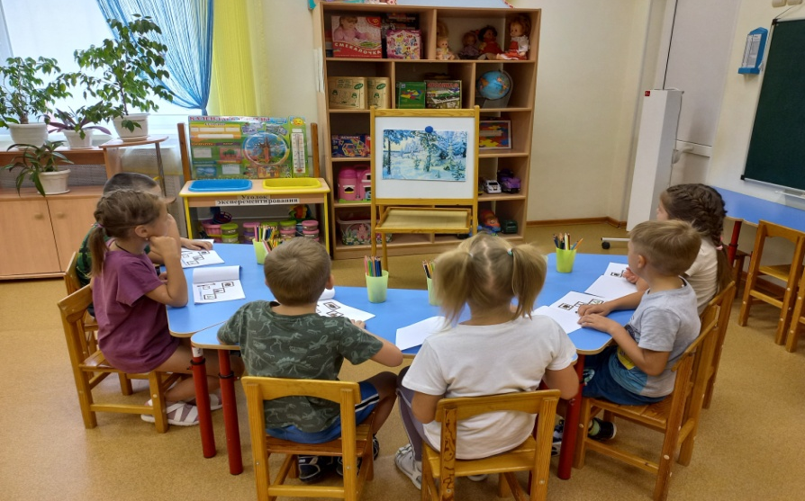
Область применения

Slide 6
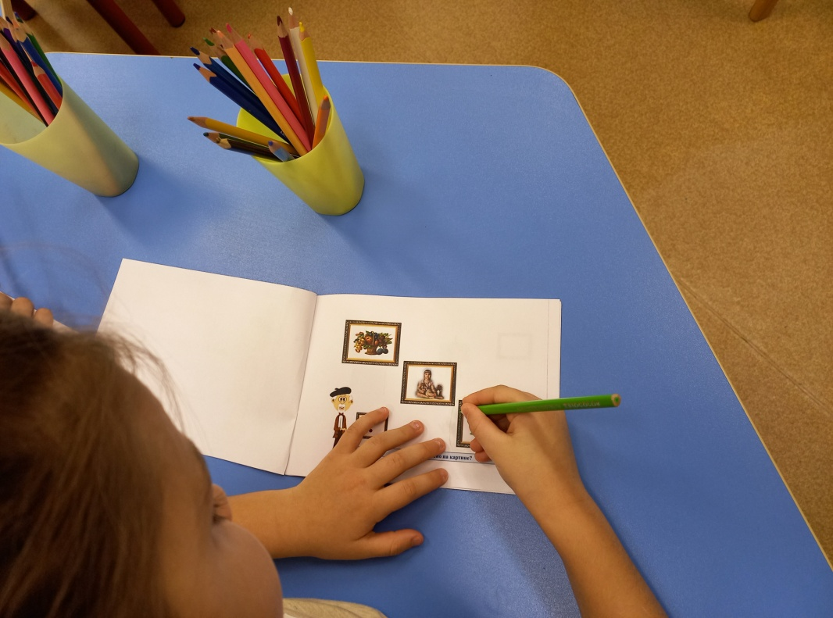
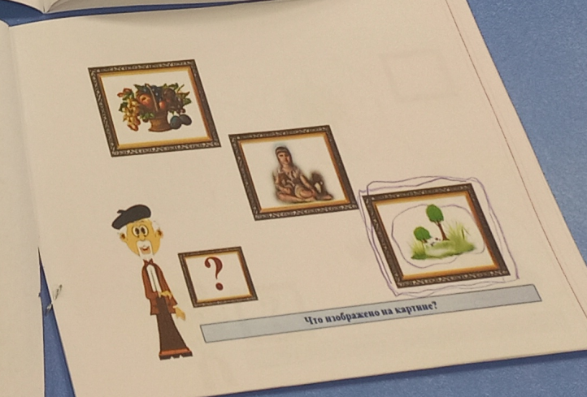
Содержание страниц блокнота
1 секрет: Что изображено на картине?

Slide 7
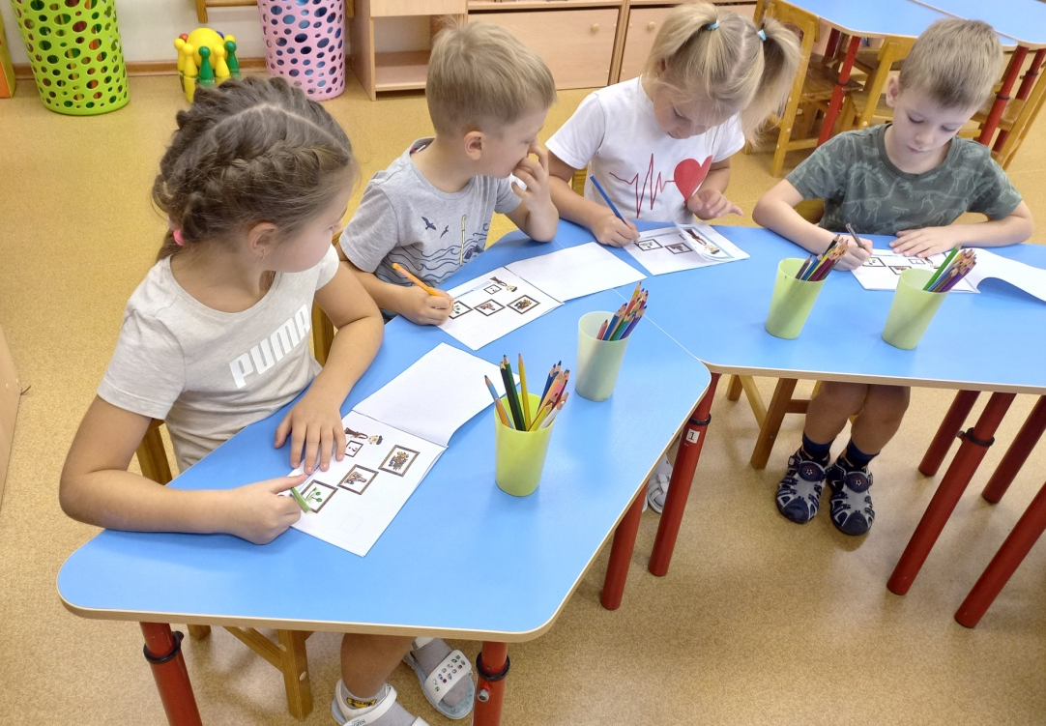
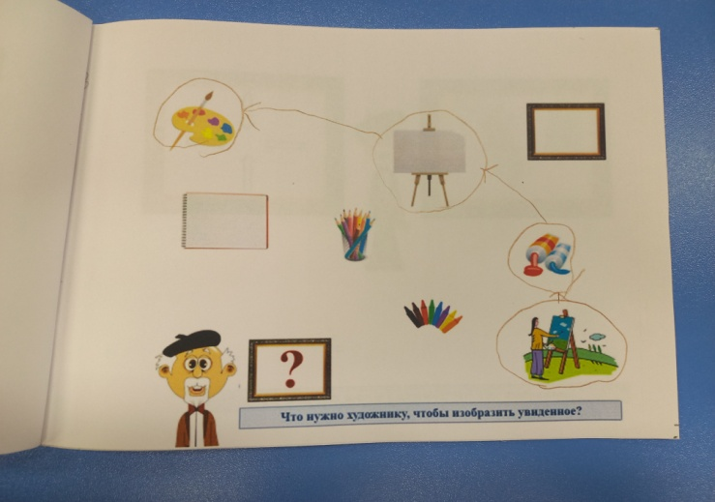
2 секрет: Что нужно художнику, чтобы изобразить увиденное?
Содержание страниц блокнота

Slide 8
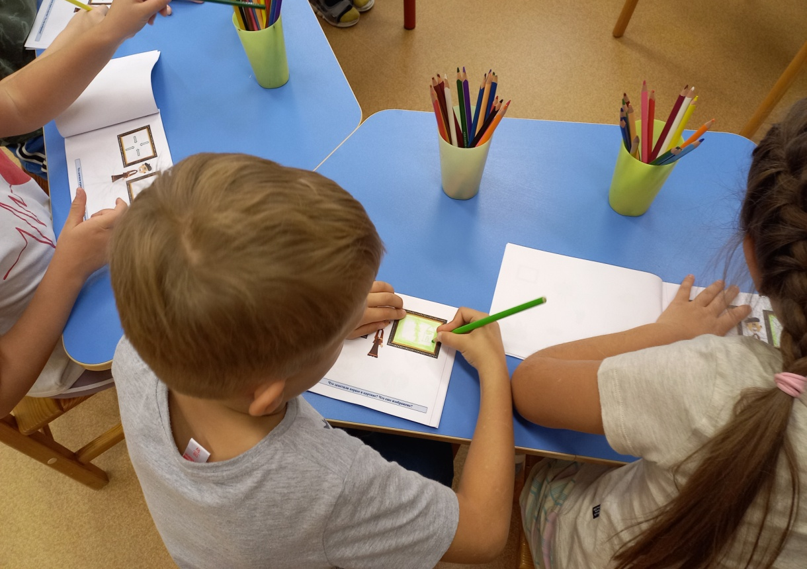
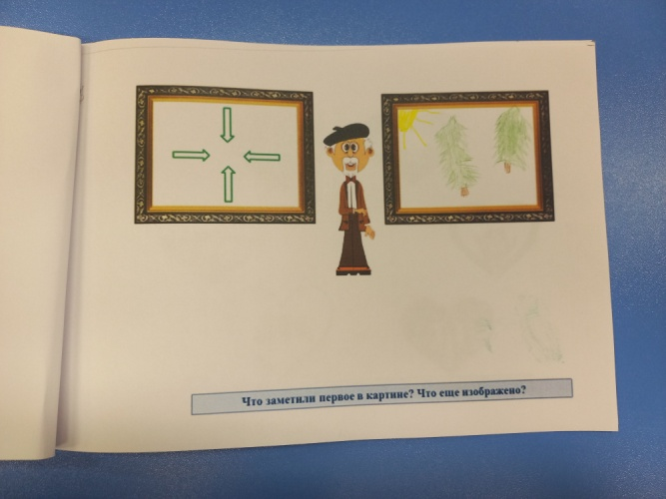
Содержание страниц блокнота
3 секрет: Что заметили первое в картине? Что ещё изображено?

Slide 9
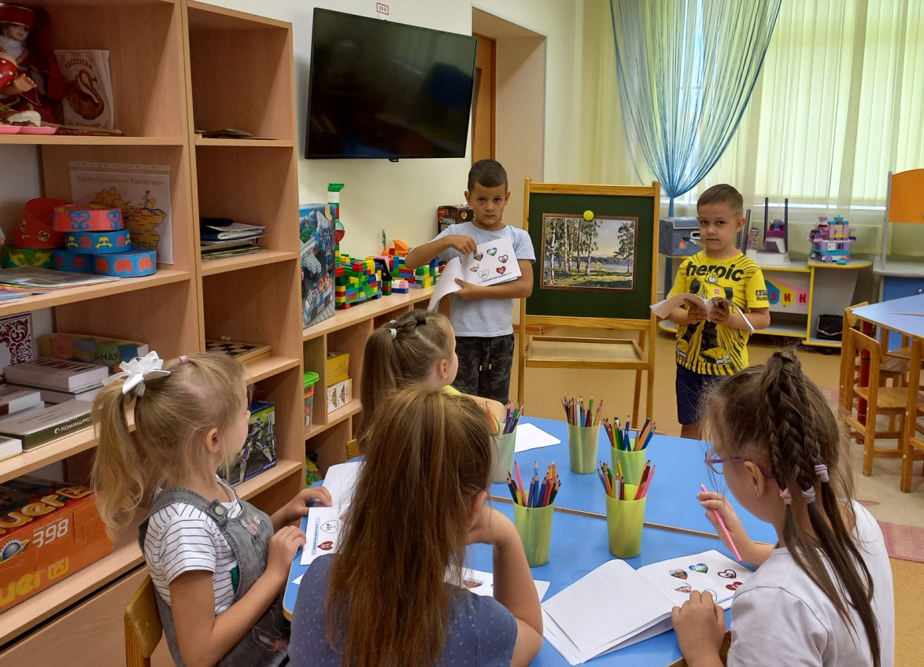
Содержание страниц блокнота
4 секрет: К чему выразил свою любовь художник?

Slide 10
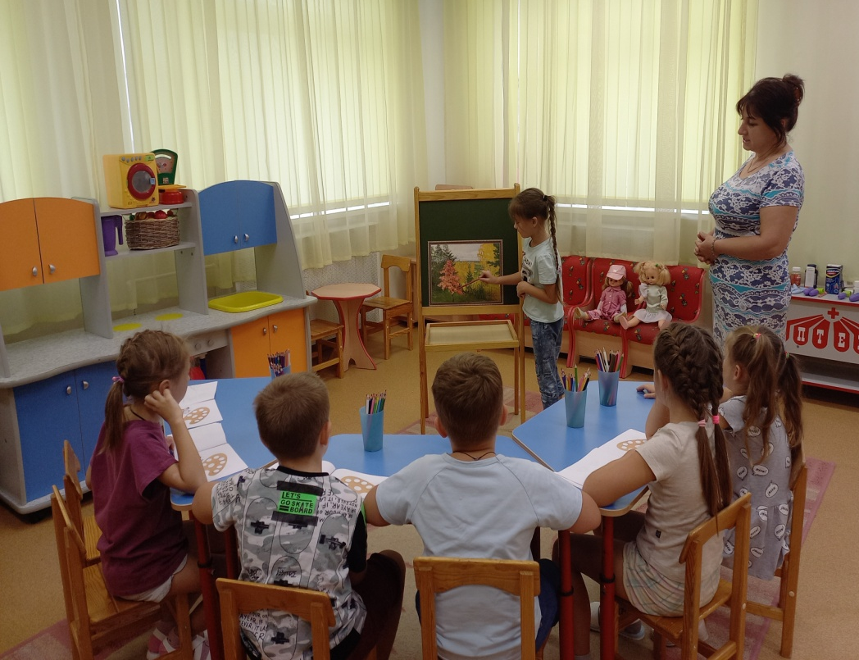
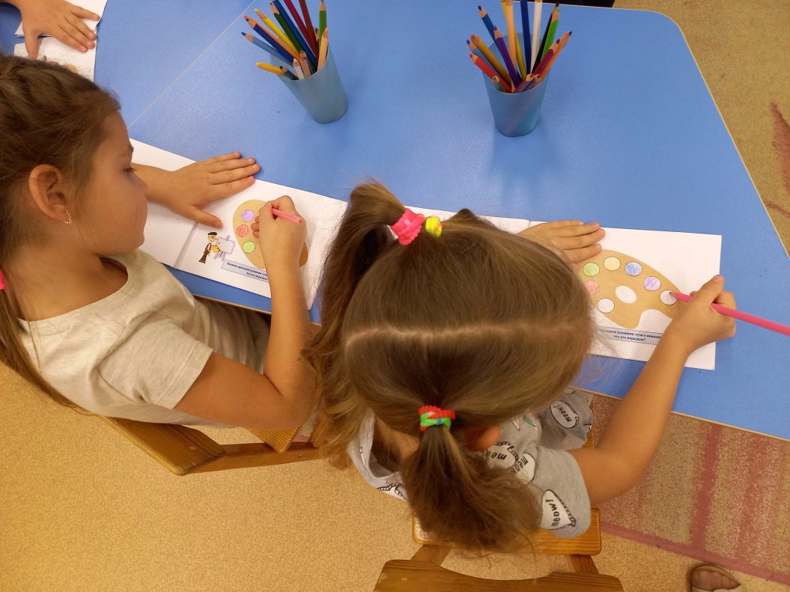
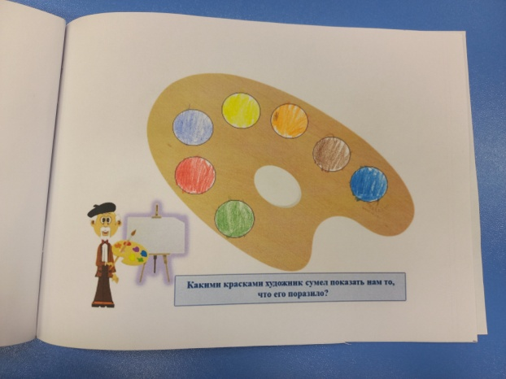
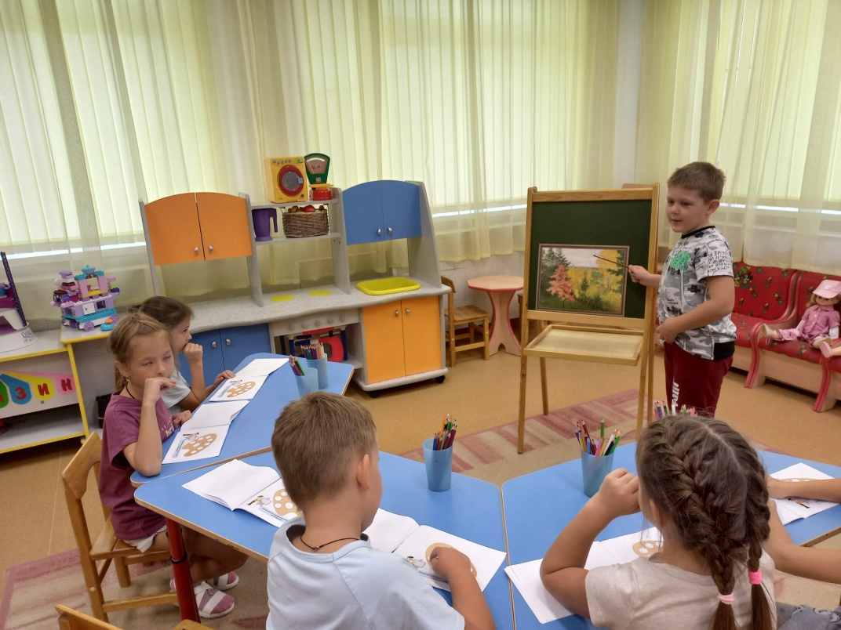
Содержание страниц блокнота
5 секрет: Какими красками художник сумел показать нам то, что его поразило?

Slide 11
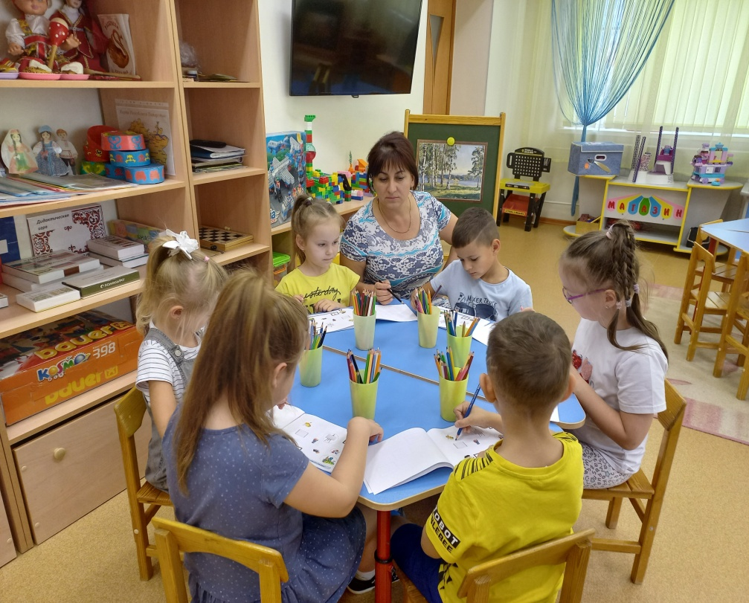
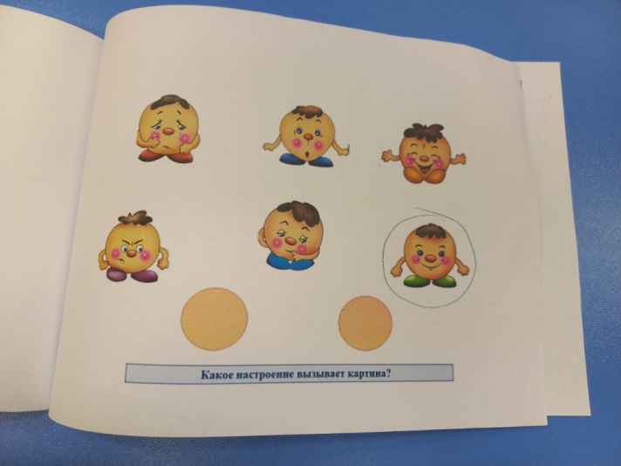
Содержание страниц блокнота
6 секрет: Какое настроение вызывает картина?

Slide 12
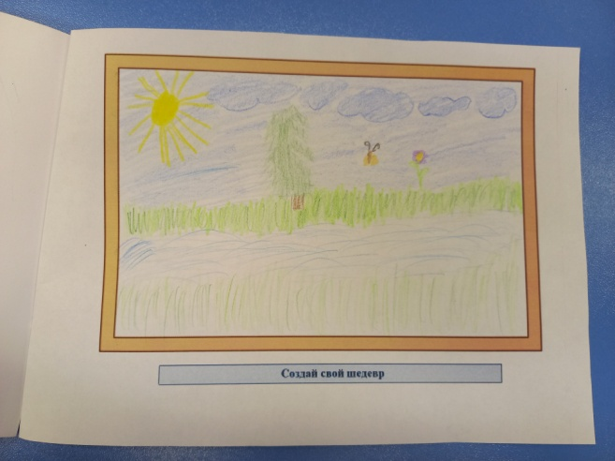
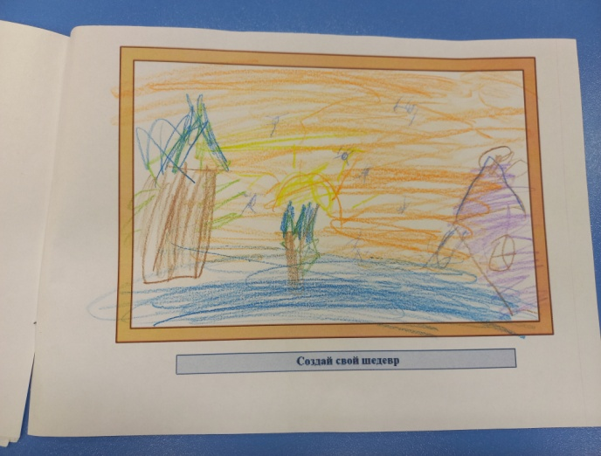
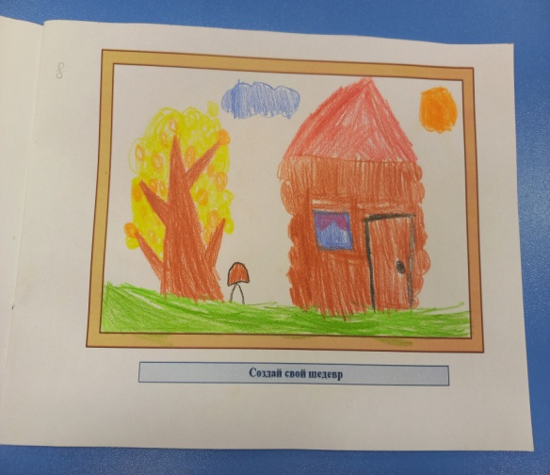
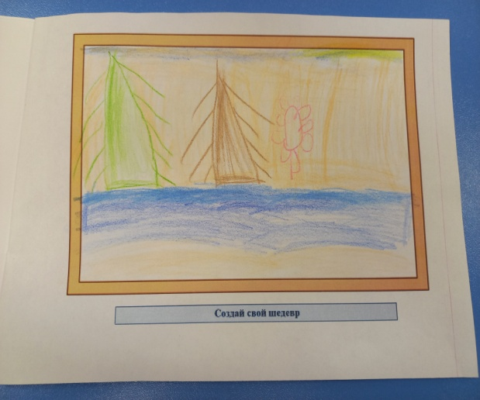
Содержание страниц блокнота
7 секрет: «Создай свой шедевр» Творческая мастерская

Slide 13
Результативность использования творческого блокнота
повышается эмоциональная отзывчивость (они выражают удовольствие, радость, заинтересованность, увлеченность рассматриванием демонстрируют экспрессивно-мимическое проявление эмоций
легко появляются ассоциации, основанные на синтезе искусств, они используют образные слова, сравнения
дают посильную развернутую эстетическую и нравственную оценку произведениям живописи

Slide 14
Автономная некоммерческая организация дошкольного образования – детский сад «Город Детства»
446430 г. Кинель, Самарской обл., ул. Чехова, 11В.
e-mail: so_knl_gorod.detstva_doo@samara.edu.ru
Тел.8(84663) 6-30-05, 6-30-07
Спасибо за внимание!

